Slide 1
Fyzikální engine
Vít Ungermann 8.M

Slide 2
Obsah
Úvod
Jednotlivé kroky v simulaci
Detekce a následné řešení kolizí
Výpočet pozice
Technologie využité k implementaci
Praktická ukázka
Možná vylepšení
Závěr
Prostor na dotazy

Slide 3
Úvod
Proč dělat něco, co už dávno funguje?
Co to vlastně ten fyzikální engine je?
K čemu slouží?

Slide 4
Jednotlivé kroky v simulaci
diskrétní simulace
pohyb těles po malých krocích
detekce překrytí → kolize
výpočet kolize
aktualizace pozice

Slide 5
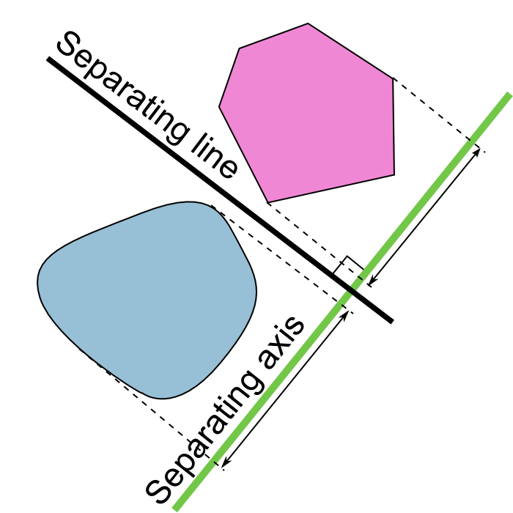
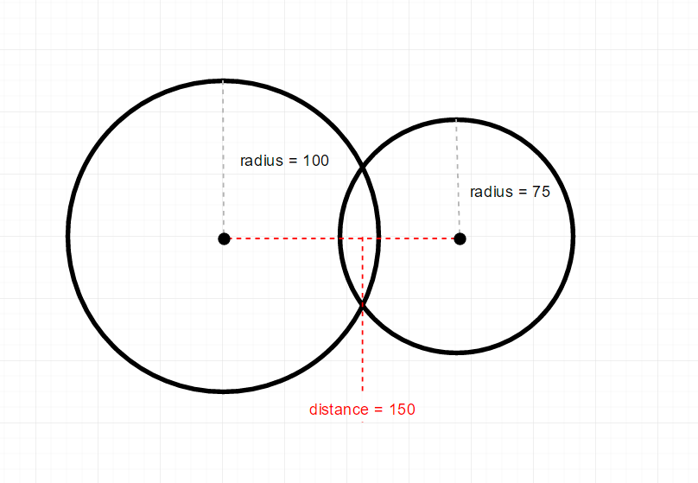
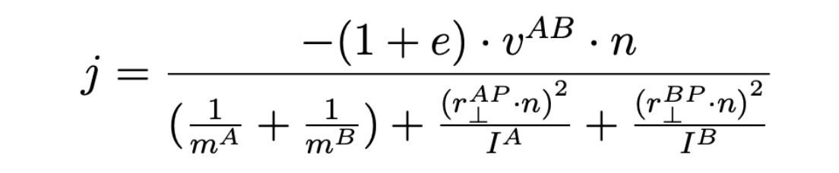
Detekce a řešení kolizí
SAT – „separating axis theorem“
výpočet impulsu j

Slide 6
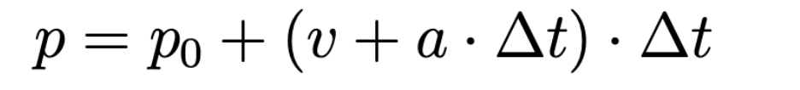
Výpočet pozice
v každém kroku
eulerova metoda
RK-4 metoda
časový krok

Slide 7


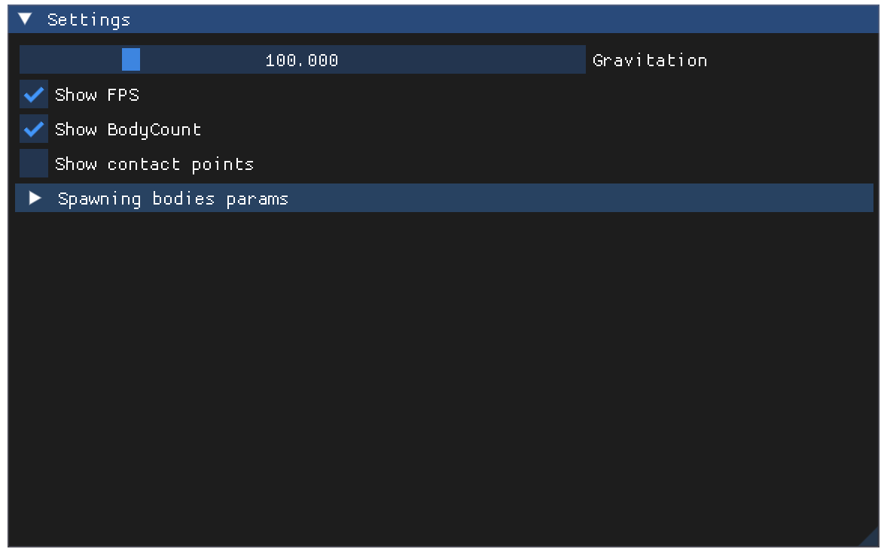
Technologie
programovací jazyk C#
knihovna raylib
knihovna ImGui

Slide 8
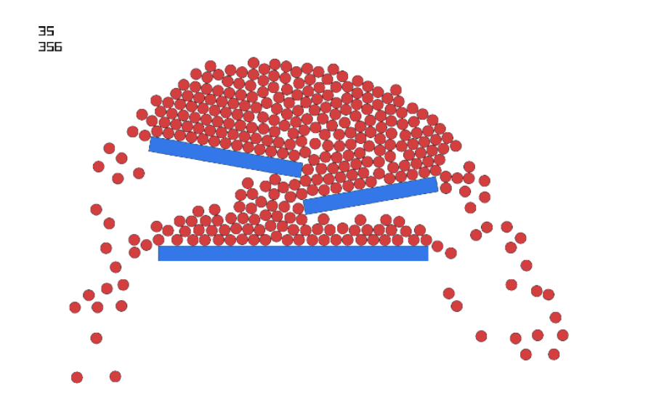
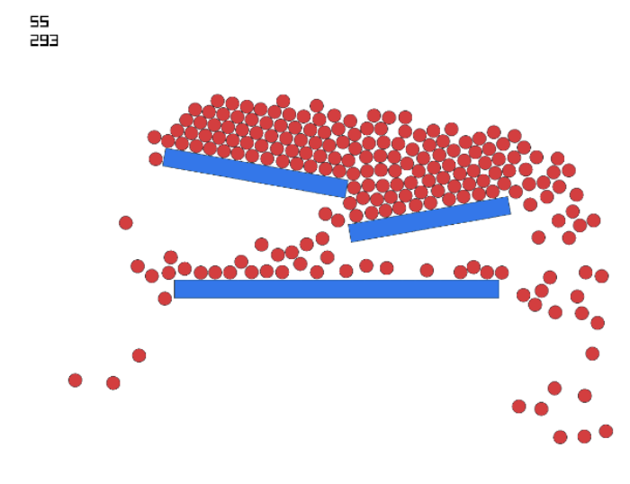

Slide 9
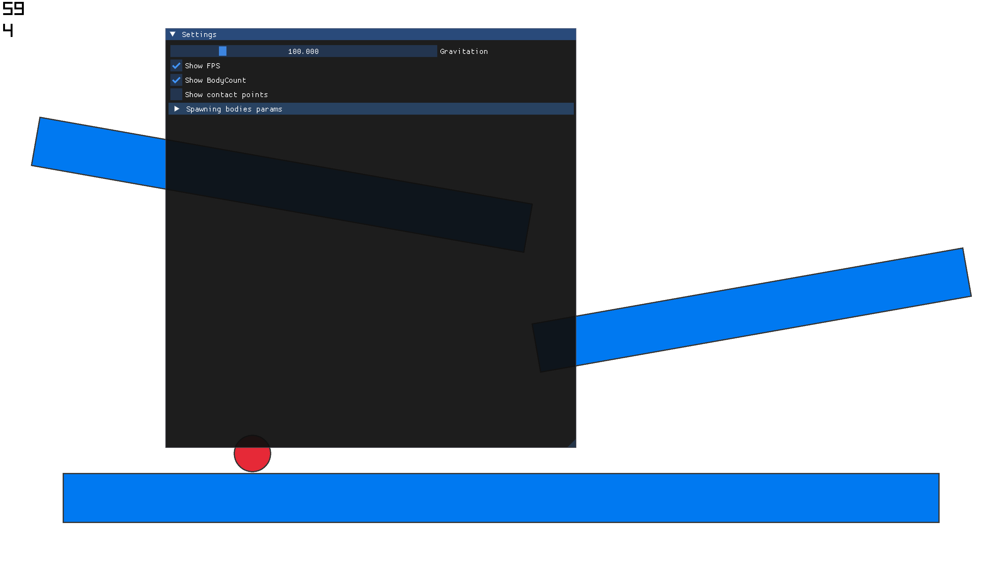

Slide 10
Možná zlepšení
chytřejší detekce kolizí
broad & narrow phase
rozšíření na obecné konvexní mnohoúhelníky
vylepšení UX

Slide 11
Závěr
funkční simulace
implementace OOP
osvojení si základních konceptů diskrétních simulací

Slide 12
Vaše dotazy?

